Slide 1
Novadu tēls = Latvijas tēls
Notes:
Mālpils

Slide 2
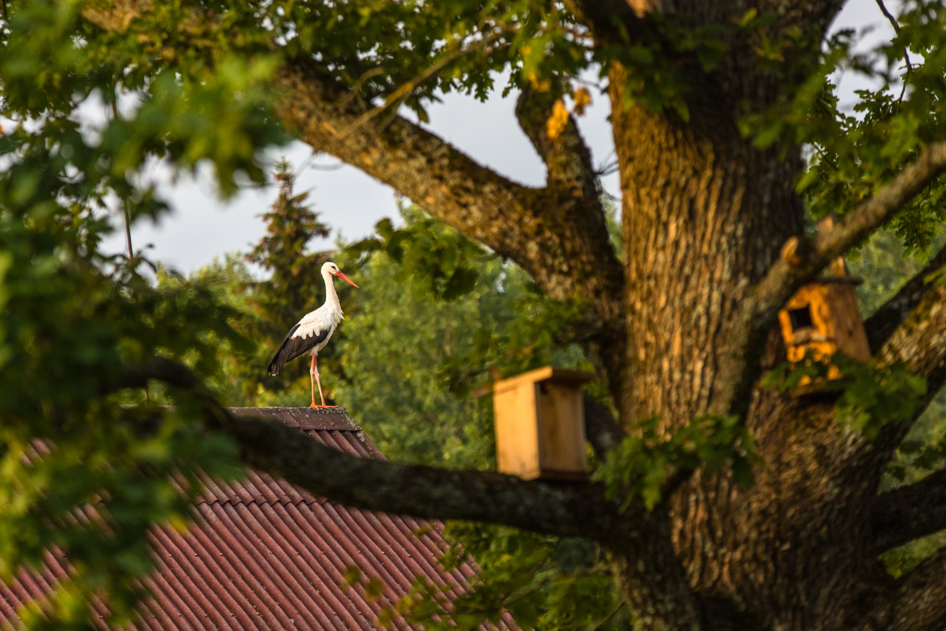
Kā novadi var stiprināt savu/valsts tēlu?
Starptautiski statusi un projekti: UNESCO mūzikas pilsēta, UNESCO literatūras pilsēta, Pasaules grāmatu galvaspilsēta, Eiropas kultūras galvaspilsēta, Eiropas zaļā pilsēta, Eiropas gastronomijas reģions, u.c.

Slide 3
Kā novadi var stiprināt savu/valsts tēlu?
Cīņā par savējiem: gan no Latvijas pavisam aizbraukušajiem, gan citās pilsētās/novados dzīvojošajiem
Nākotnes fonda iniciatīva «First time at home»

Slide 4
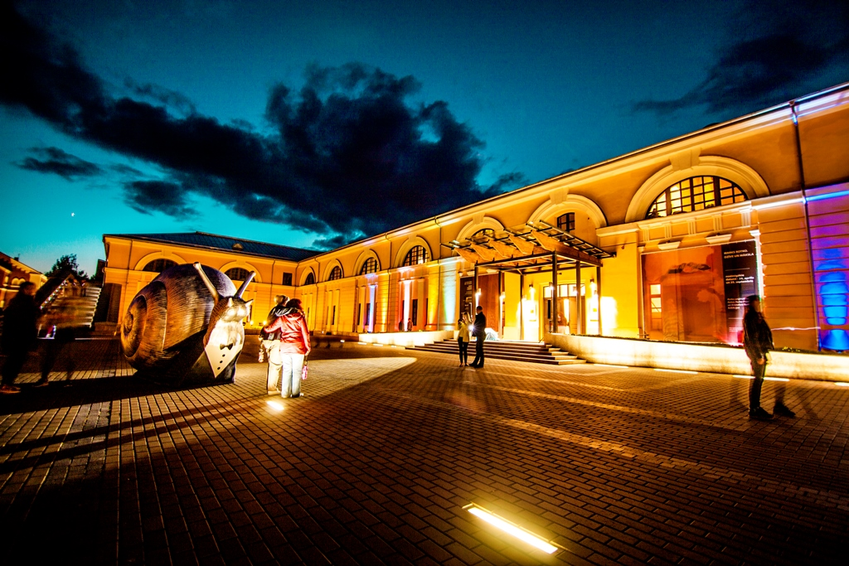
Kā novadi var stiprināt savu/valsts tēlu?
Nākotnes redzējumu niša Latvijas ietvaros: Nacionālais tūrisms, Latvijas kultūras galvaspilsēta, dzīves kvalitāte

Slide 5
Iniciatīva: Latvijas kultūras galvaspilsēta
Vai Latvijā būtu interese tādu iedibināt?

Slide 6
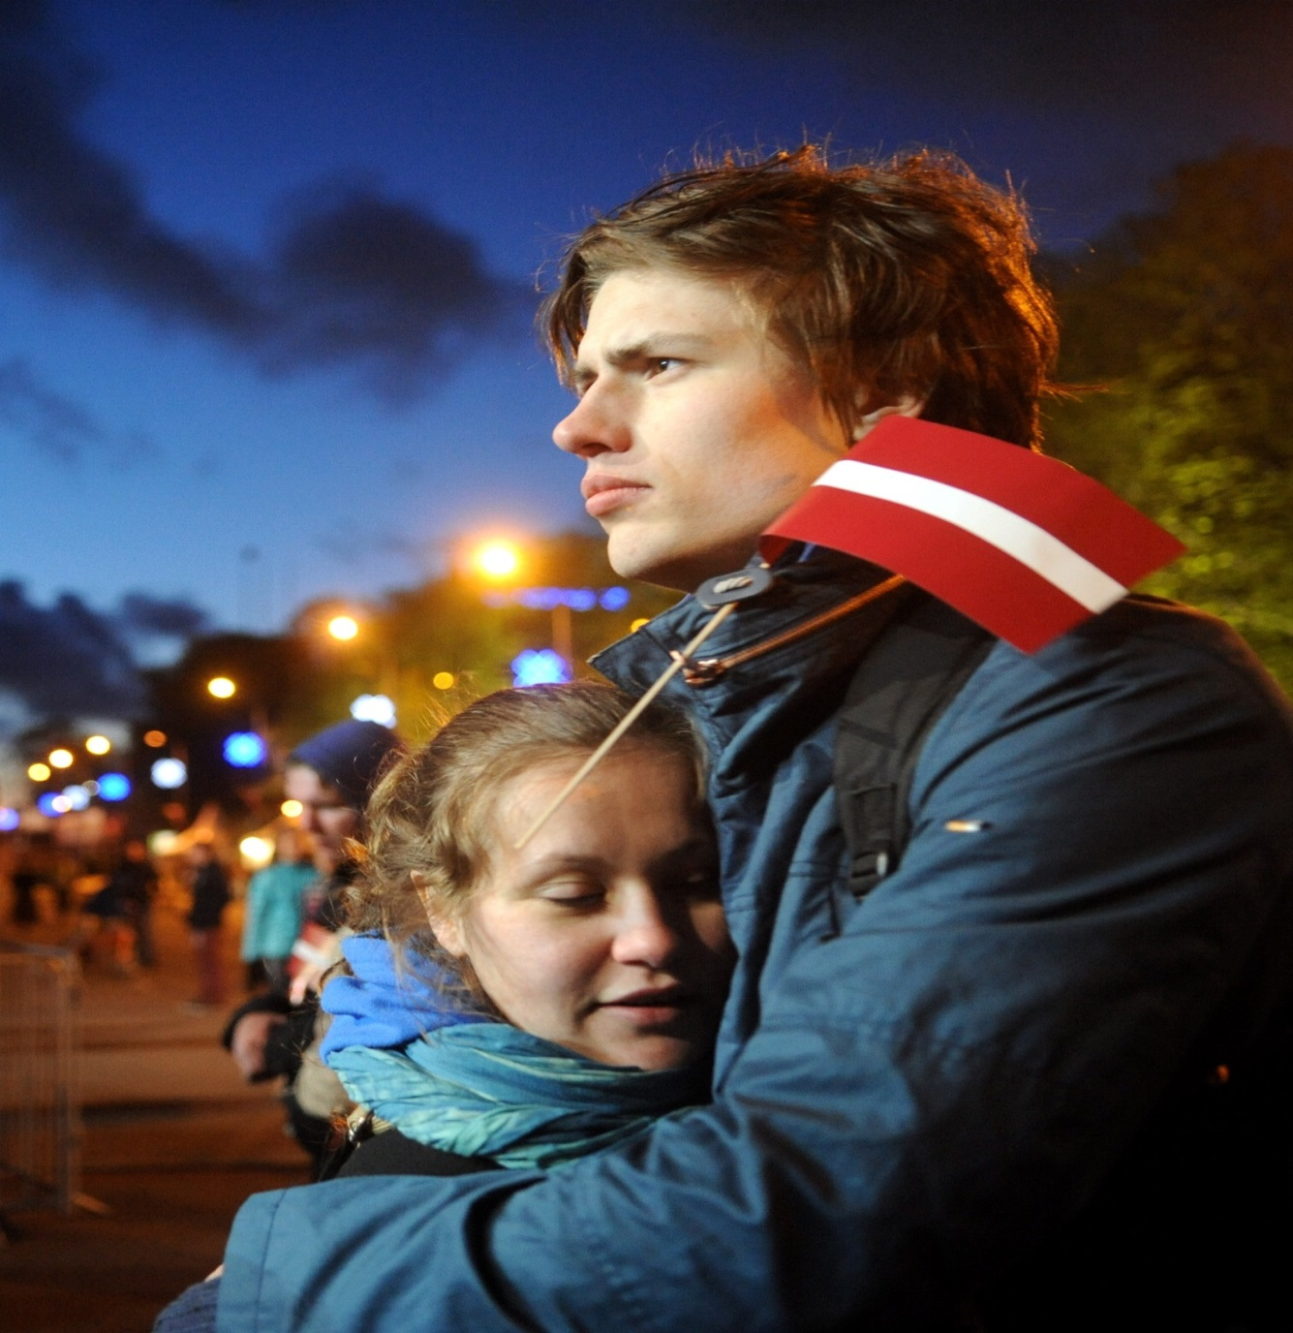
Latvijas stāstu darbnīca
Latvijas Institūta
Studentiem
Valsts pārvaldei

Slide 7
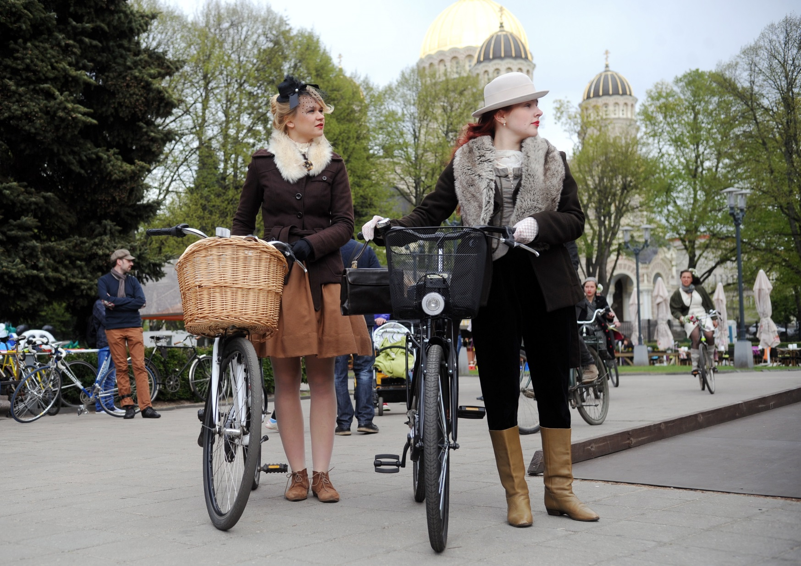
Mūsu spēks
Latvijas studenti uzskata, ka mūsu stiprās puses ir:
Saikne ar dabu
Pagānu saknes
Tīra vide, bioloģiska pārtika
Stilīgas hipsteru kopienas Rīgā
Izcilība sportā un mūzikā

Slide 8
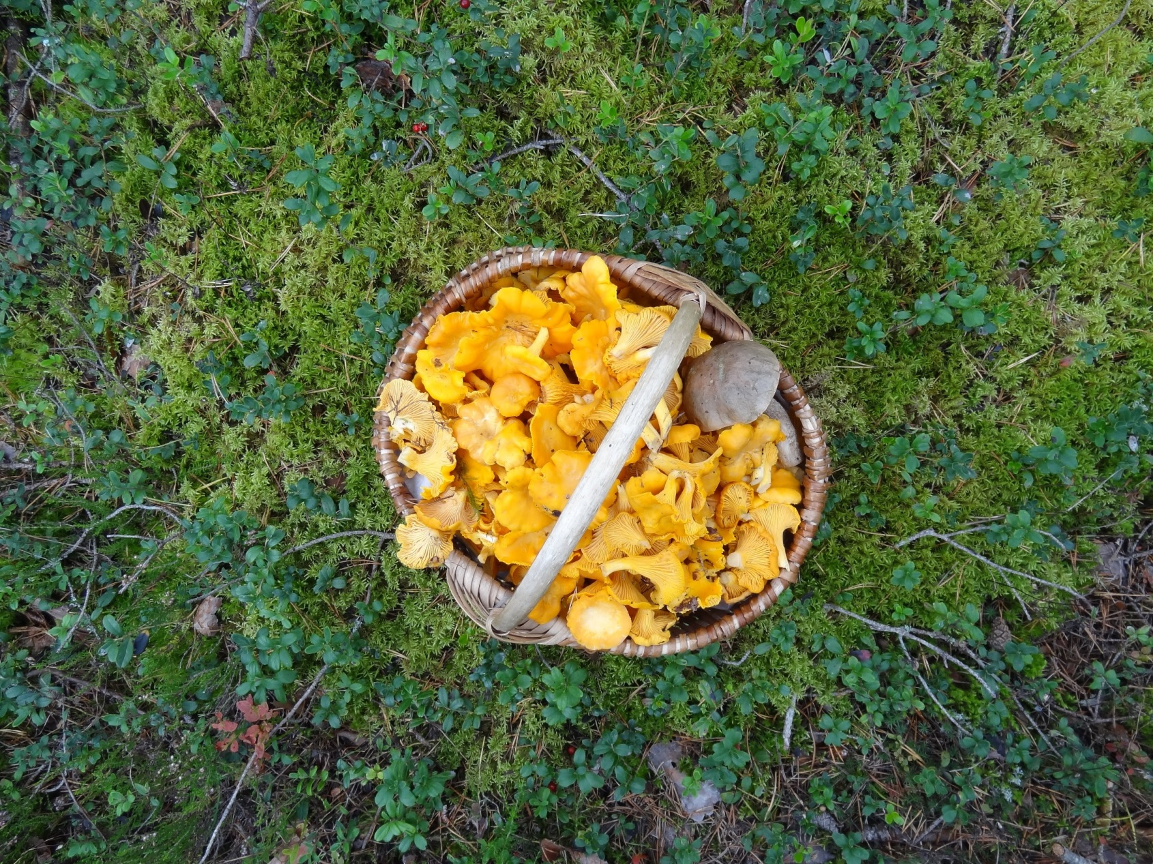
Mūsu spēks
Ārvalstu studenti domā, ka mūsu stiprās puses ir:
Lielisks interneta ātrums un Wi-Fi
Labs sabiedriskais transports
Četri atšķirīgi gadalaiki
Tīras un smilšainas pludmales
Svešvalodu zināšanas
Skaisti cilvēki
Zināšanas par ēdamām sēnēm un ārstniecības augiem

Slide 9
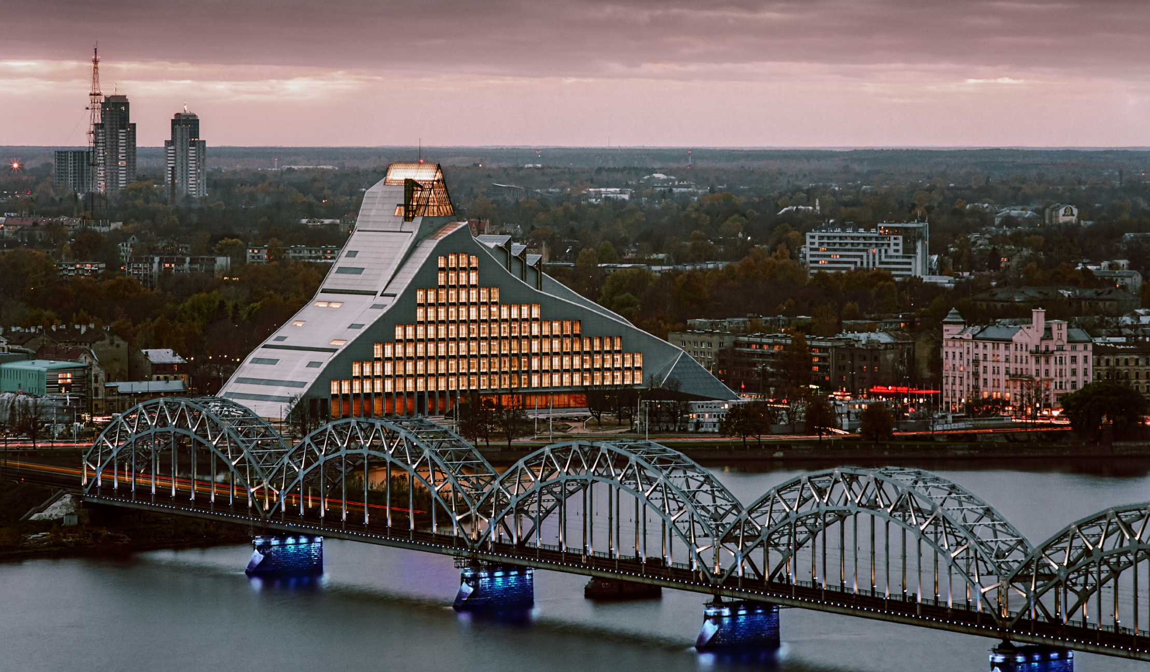
Latvijas simtgade
Latvija ir tīra, zaļa, droša un mūsdienīga valsts

Slide 10
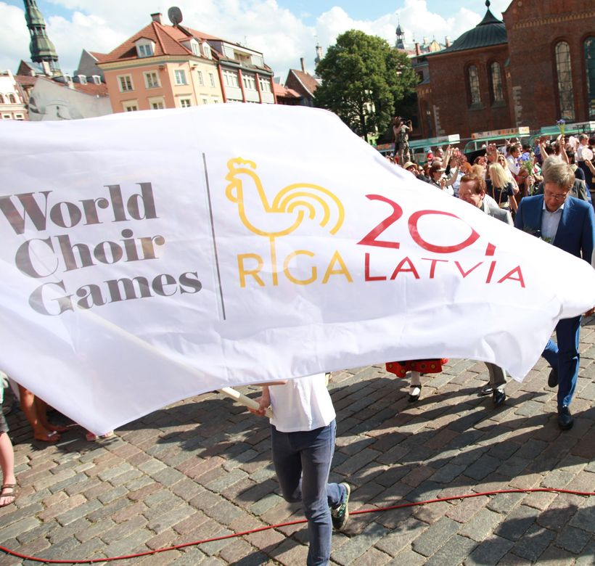
Latvijas simtgade
No kurienes rodas Latvijas izcilība mūzikā?
Ko 1918. gadā dibinātās valstis var šodien piedāvāt pasaulei?

Slide 11
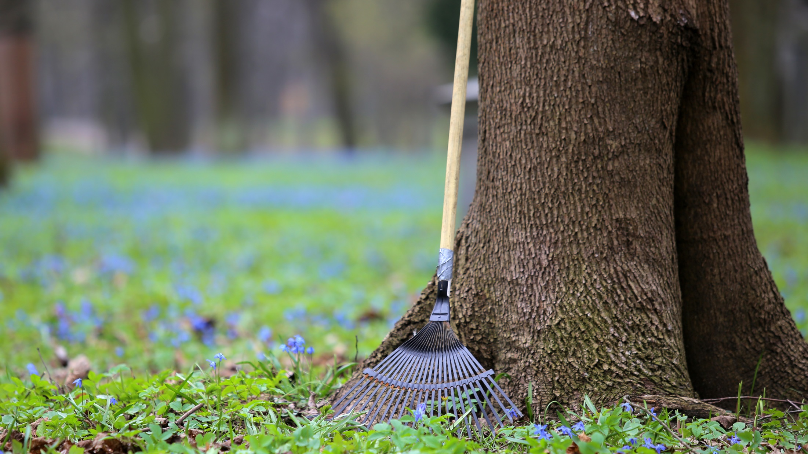
Lielā Talka
Latvija – tīrākā valsts 2018. gadā!
«Let’s Do It!»
Globālā kampaņa – 2018. gada 8. septembrī

Slide 12
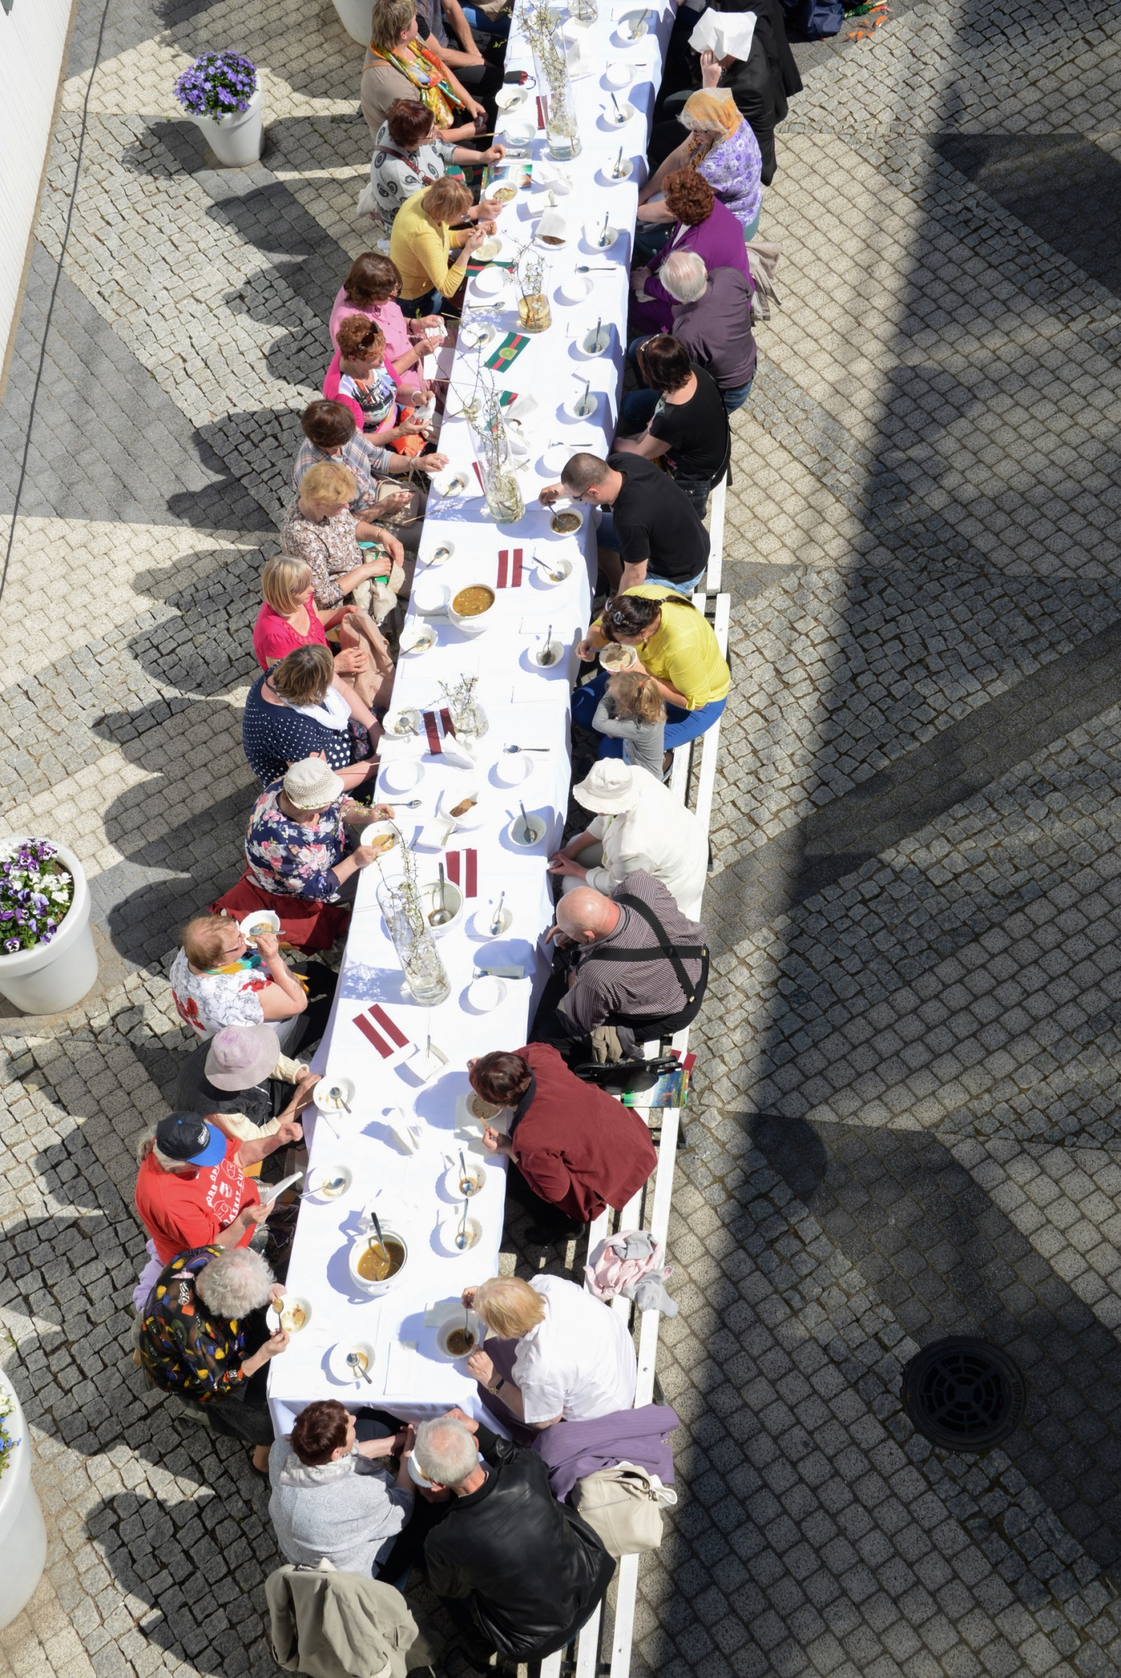
Iniciatīva: #GribuTevi Atpakaļ
Ko varam darīt, lai ieinteresētu savus cilvēkus atgriezties?

Slide 14
sociālā kustība #GribuTeviAtpakaļ
Kustības pieteikums ir izraisījis plašu rezonansi publiskajā telpā, kas liecina par jautājuma aktualitāti, personiskumu.
Mērķis ir emocionāli uzrunāt no Latvijas aizbraukušos cilvēkus, atgādinot:
JŪS ESAT MUMS SVARĪGI, UN LATVIJA VIENMĒR BŪS JŪSU MĀJAS.
Iesaistīties aicināts ikviens.
Pienācis laiks skaidri pateikt, ka vēlamies redzēt mūsu cilvēkus atgriežamies Latvijā—tad, kad viņi būs tam gatavi, bet pagaidām uzturēt ciešākas saites ar Latviju.
Notes:
Skaidri pateikt pasaulē dzīvojošajiem Latvijas valstspiederīgajiem, ka viņi Latvijai ir svarīgi, un stiprināt viņu emocionālo un praktisko saikni ar šo valsti.
Ar jautājuma pacelšanu sabiedrības dienaskārtībā veicināt aktivitāti valsts, pašvaldību, privātajā un nevalstiskajā sektorā, uzlabojot informācijas pieejamību par to, ko Latvijā uzņēmumi, pašvaldības un nevalstiskās kopienas var piedāvāt Latvijā dzīvojošajiem un tiem, kas atgriežas, kā arī veicināt pakalpojumu kvalitātes uzlabošanos.
Palīdzēt tiem emigrējušajiem Latvijas valstspiederīgajiem, kuri apsver iespēju atgriezties, pieņemt pozitīvu lēmumu, kad viņi būs tam gatavi (saskaņā ar pētījumiem, apmēram 1/3 emigrējušo tautiešu domā par atgriešanos uz dzīvi Latvijā).
Mudināt jauniešus, kuri plāno studēt ārvalstu augstskolās un iegūt profesionālu/dzīves pieredzi ārzemēs, pēc pieredzes un zināšanu iegūšanas atgriezties un saistīt savu dzīvi ar Latviju.

Slide 15
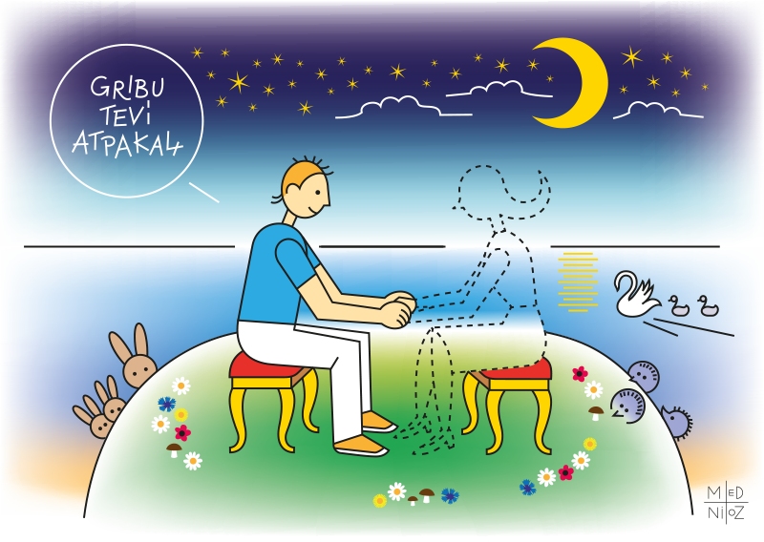
Li.lv
Atgriešanās stāsti, e-pastkartes, pētījumi

Slide 16
Aicinām pašvaldības
Apsvērt savu piedāvājumu tiem, kas vēlas atgriezties savā dzimtajā vietā.
Apkopot - kas jau novadā izdarīts;
Pastāstīt - kāds ir novada nākotnes redzējums;
Skaidra, tieša komunikācija - ar ko man kontaktēties novadā, kā novads veidos dialogu ar mani?
Jaunieši, kas mācījušies ārzemēs: Lieta nav algas lielumā, bet gan attieksmē.

Slide 17
Iniciatīva:
Sveiciens uz robežas
Kā uzrunājam viesus uz robežas?
Kā tos, kas atgriežas mājās?

Slide 18
Latvija.
Vieta, kur atgriezties
Notes:
Ko stāstām par savu Latviju?

Slide 19
Izcilība
Olimpiskās medaļas uz miljons iedzīvotājiem
Latvija – 14
ASV – 8
Krievija - 3

Slide 20
Pagājušajā sezonā Ņujorkas Metropolitēna Operā uzstājās
3 solisti no Latvijas
Elīna Garanča, Kristīne Opolais, Andris Nelsons un Pēteris Vasks ir tikai daži pasaulslaveni vārdi mūzikā no Latvijas.

Slide 21
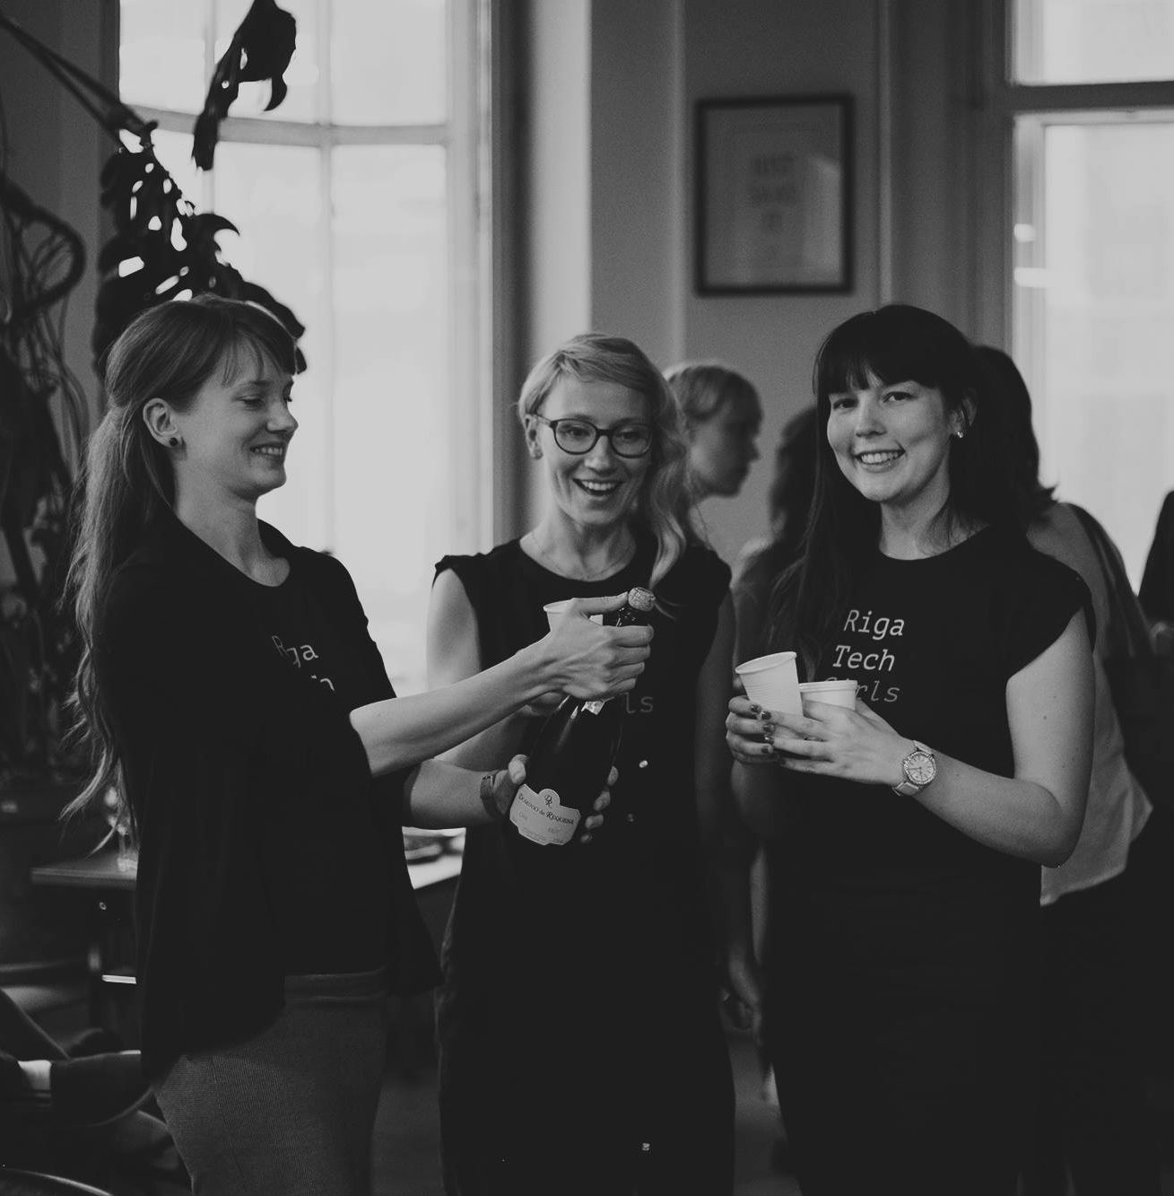
Dzimumu vienlīdzība
Sieviešu proporcija augstākajos amatos:
Sievietes 44%
Vīrieši 56%

Slide 22
AirDog
AirBoard
Edurio
Infogr.am
RigVir
Inovācijas

Slide 23
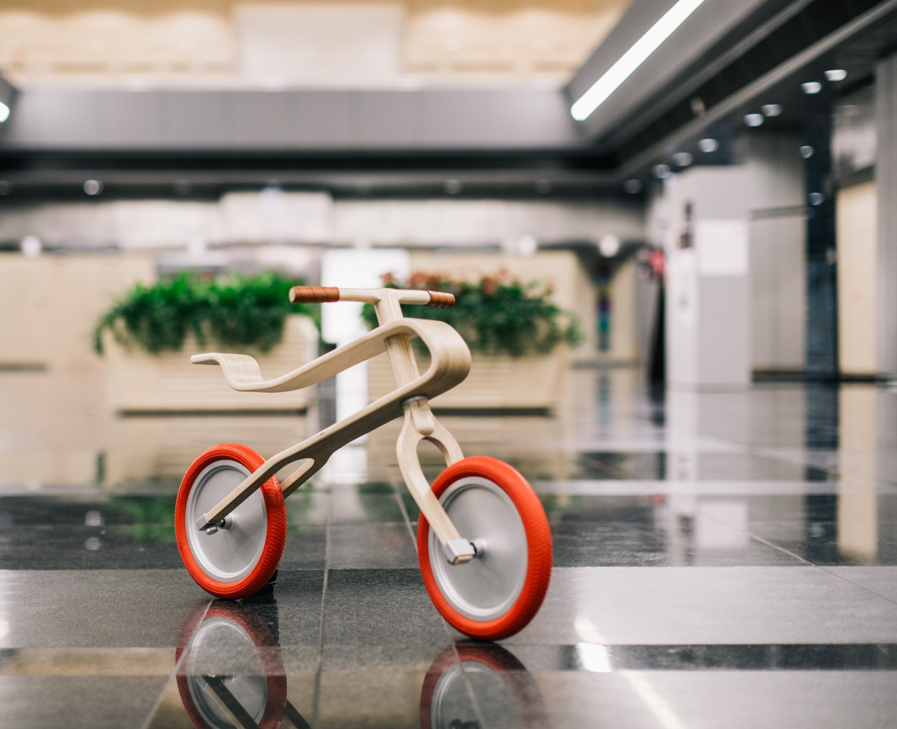
Iespējas
Iespējas izglītībā
Jauna start-up & inovāciju paaudze
Dabas materiāli jaunās formās

Slide 24
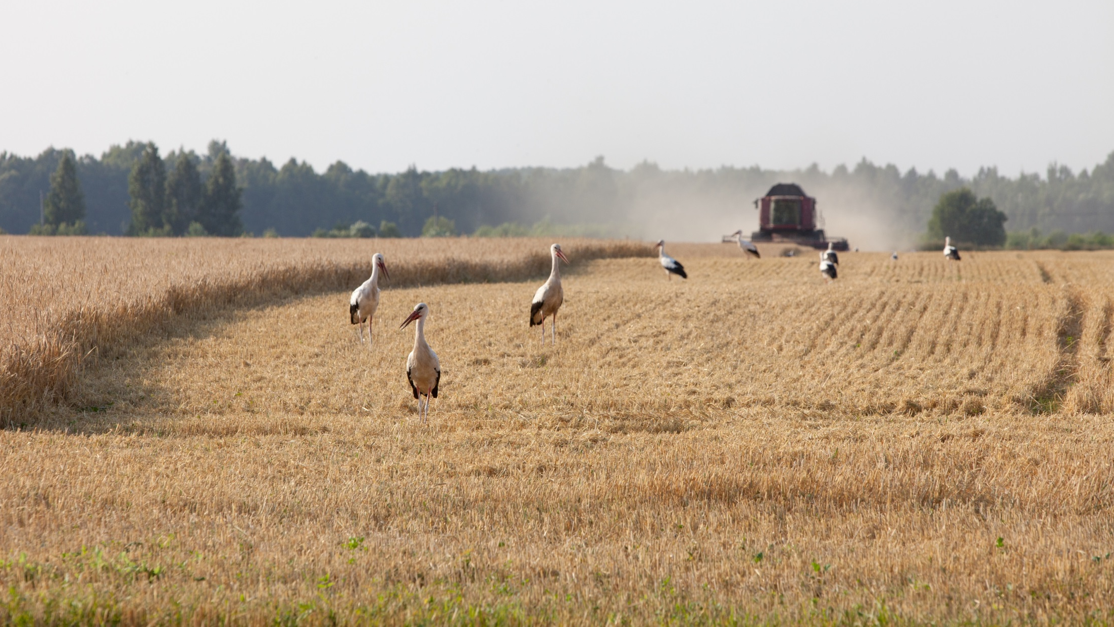
Latvijas daba
Katrs desmitais melnais stārķis ligzdo Latvijā

Slide 25
Novadi un pilsētas
Latvija nav tikai Rīga

Slide 26
2018. gadā Latvija atzīmēs Simtgadi

Slide 27
Latvia.eu
Facebook: If you like Latvia, Latvia likes you
Facebook: Kaut kas mīļš no Latvijas
Twitter @LatviaInstitute

Slide 28
Latvija.
Vieta, kur atgriezties

